Slide 1
Meilenstein 2 – Background Subtraction
David Stevic und Lukas Landmann

Slide 2
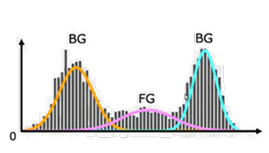
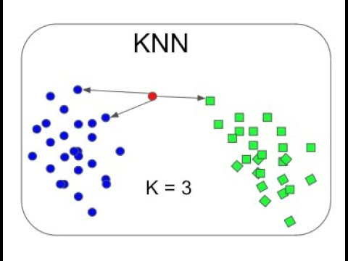
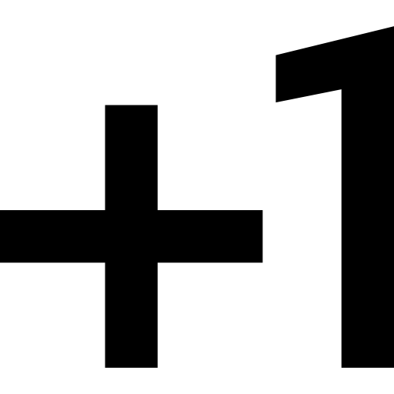
Methoden zur Background Subtraction
MOG2 (Mixture of Gaussians)
KNN (K-Nearest Neighbors)
CNT (CouNT)

Slide 3
Daten
47 Videos zur Abbildung unterschiedlicher Szenarien

Slide 4
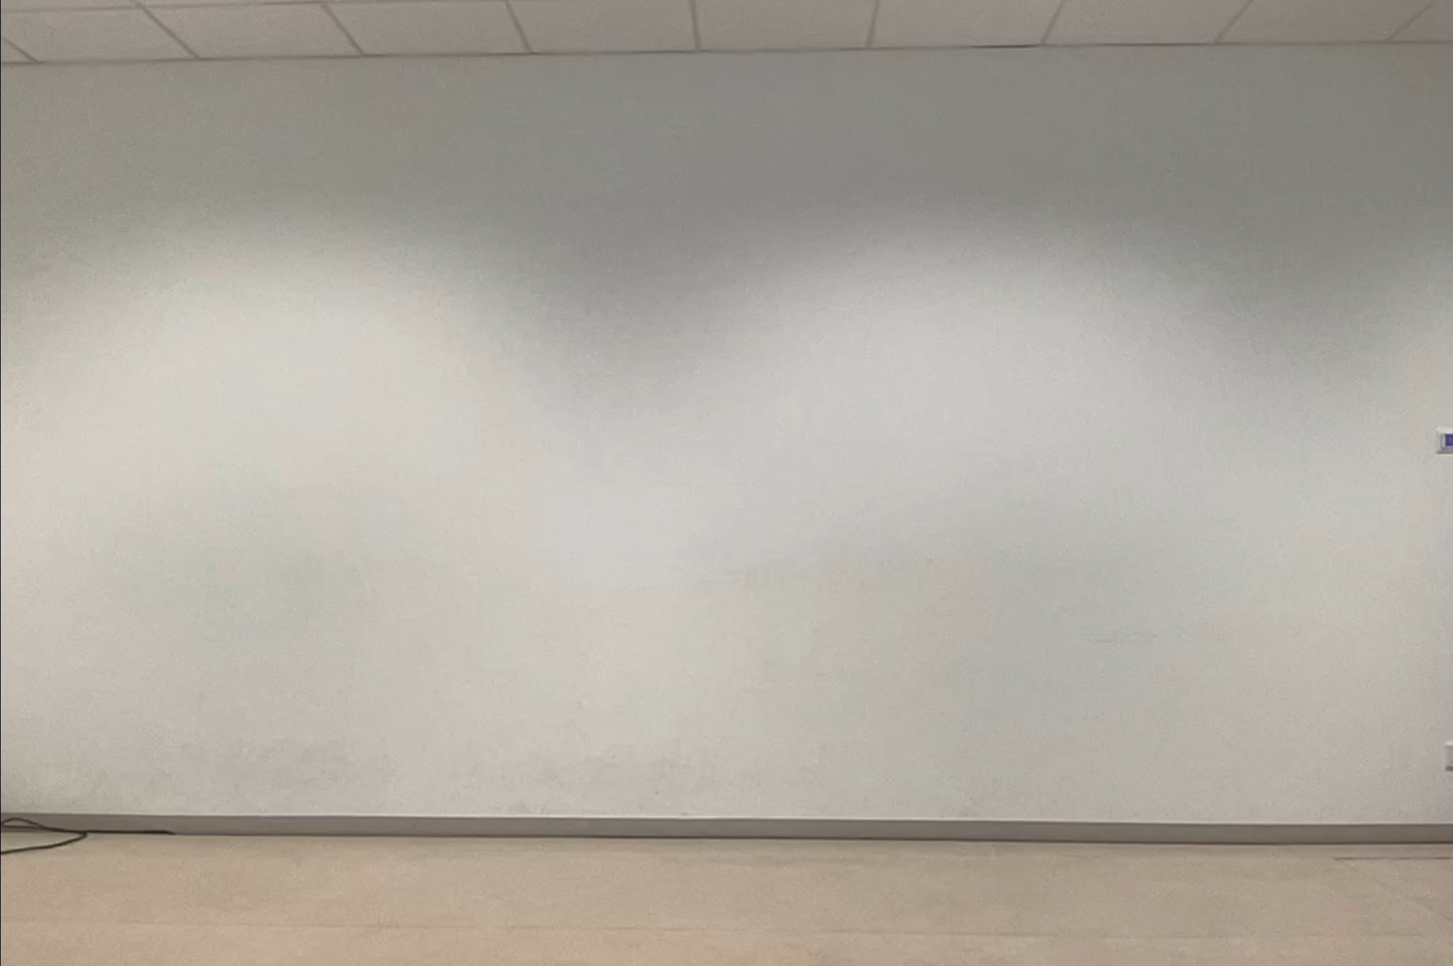
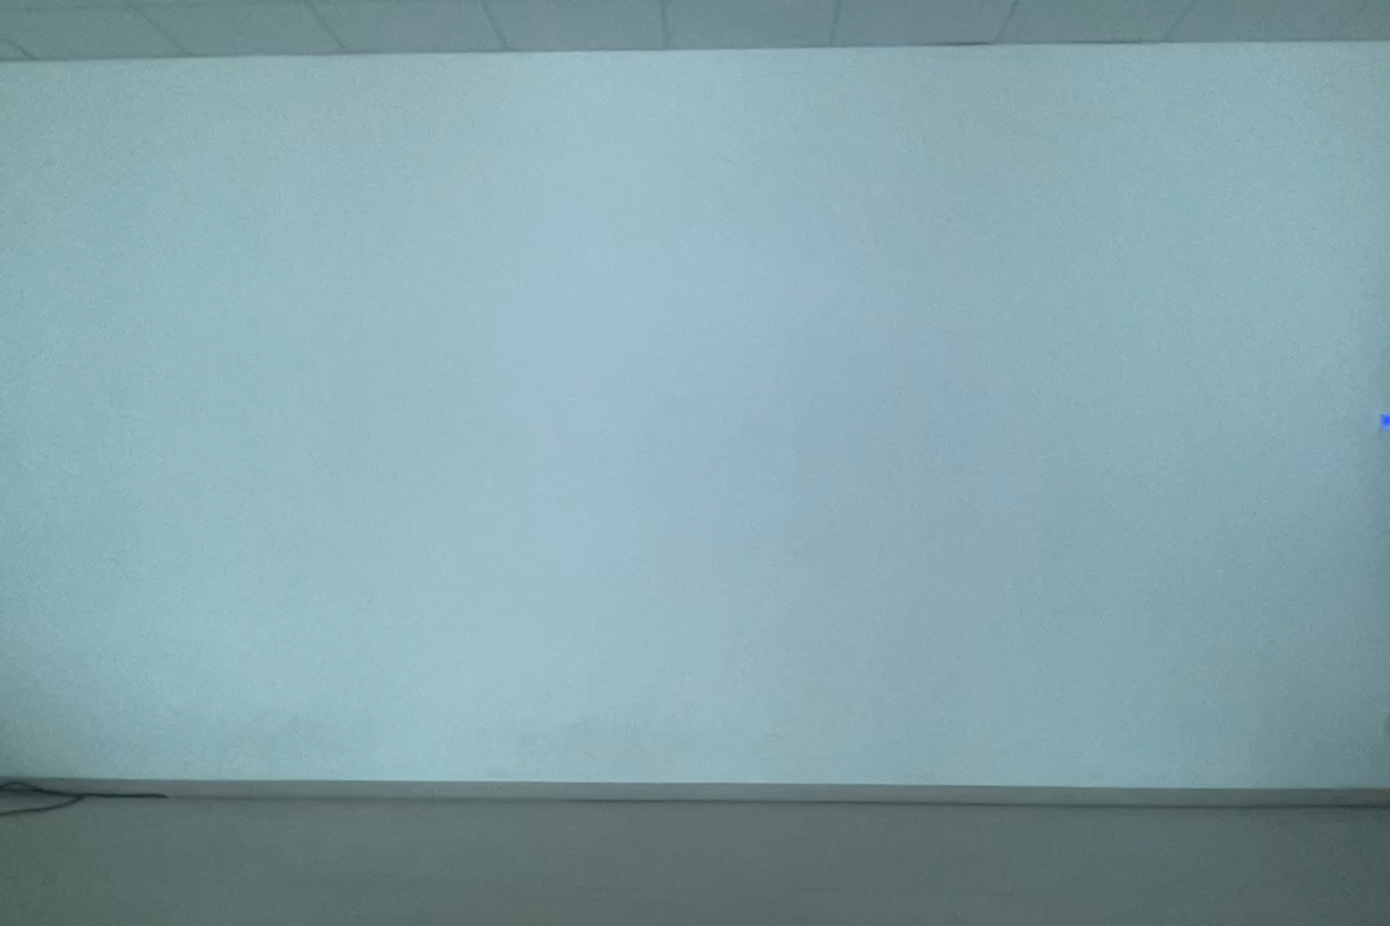
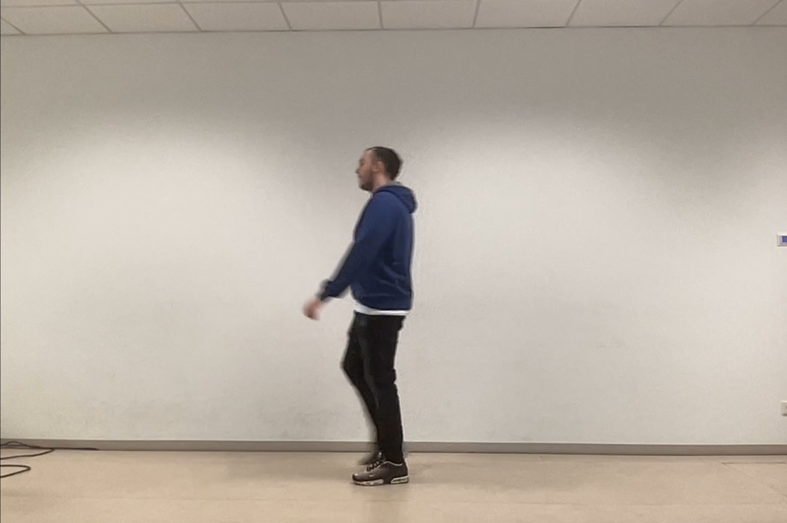
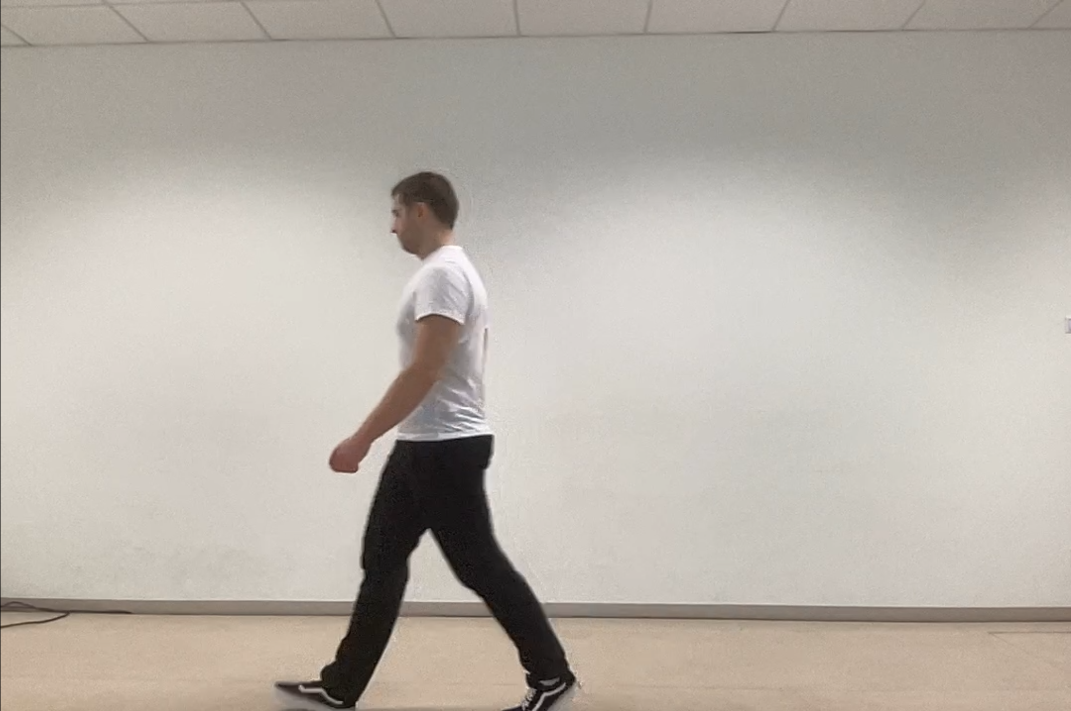
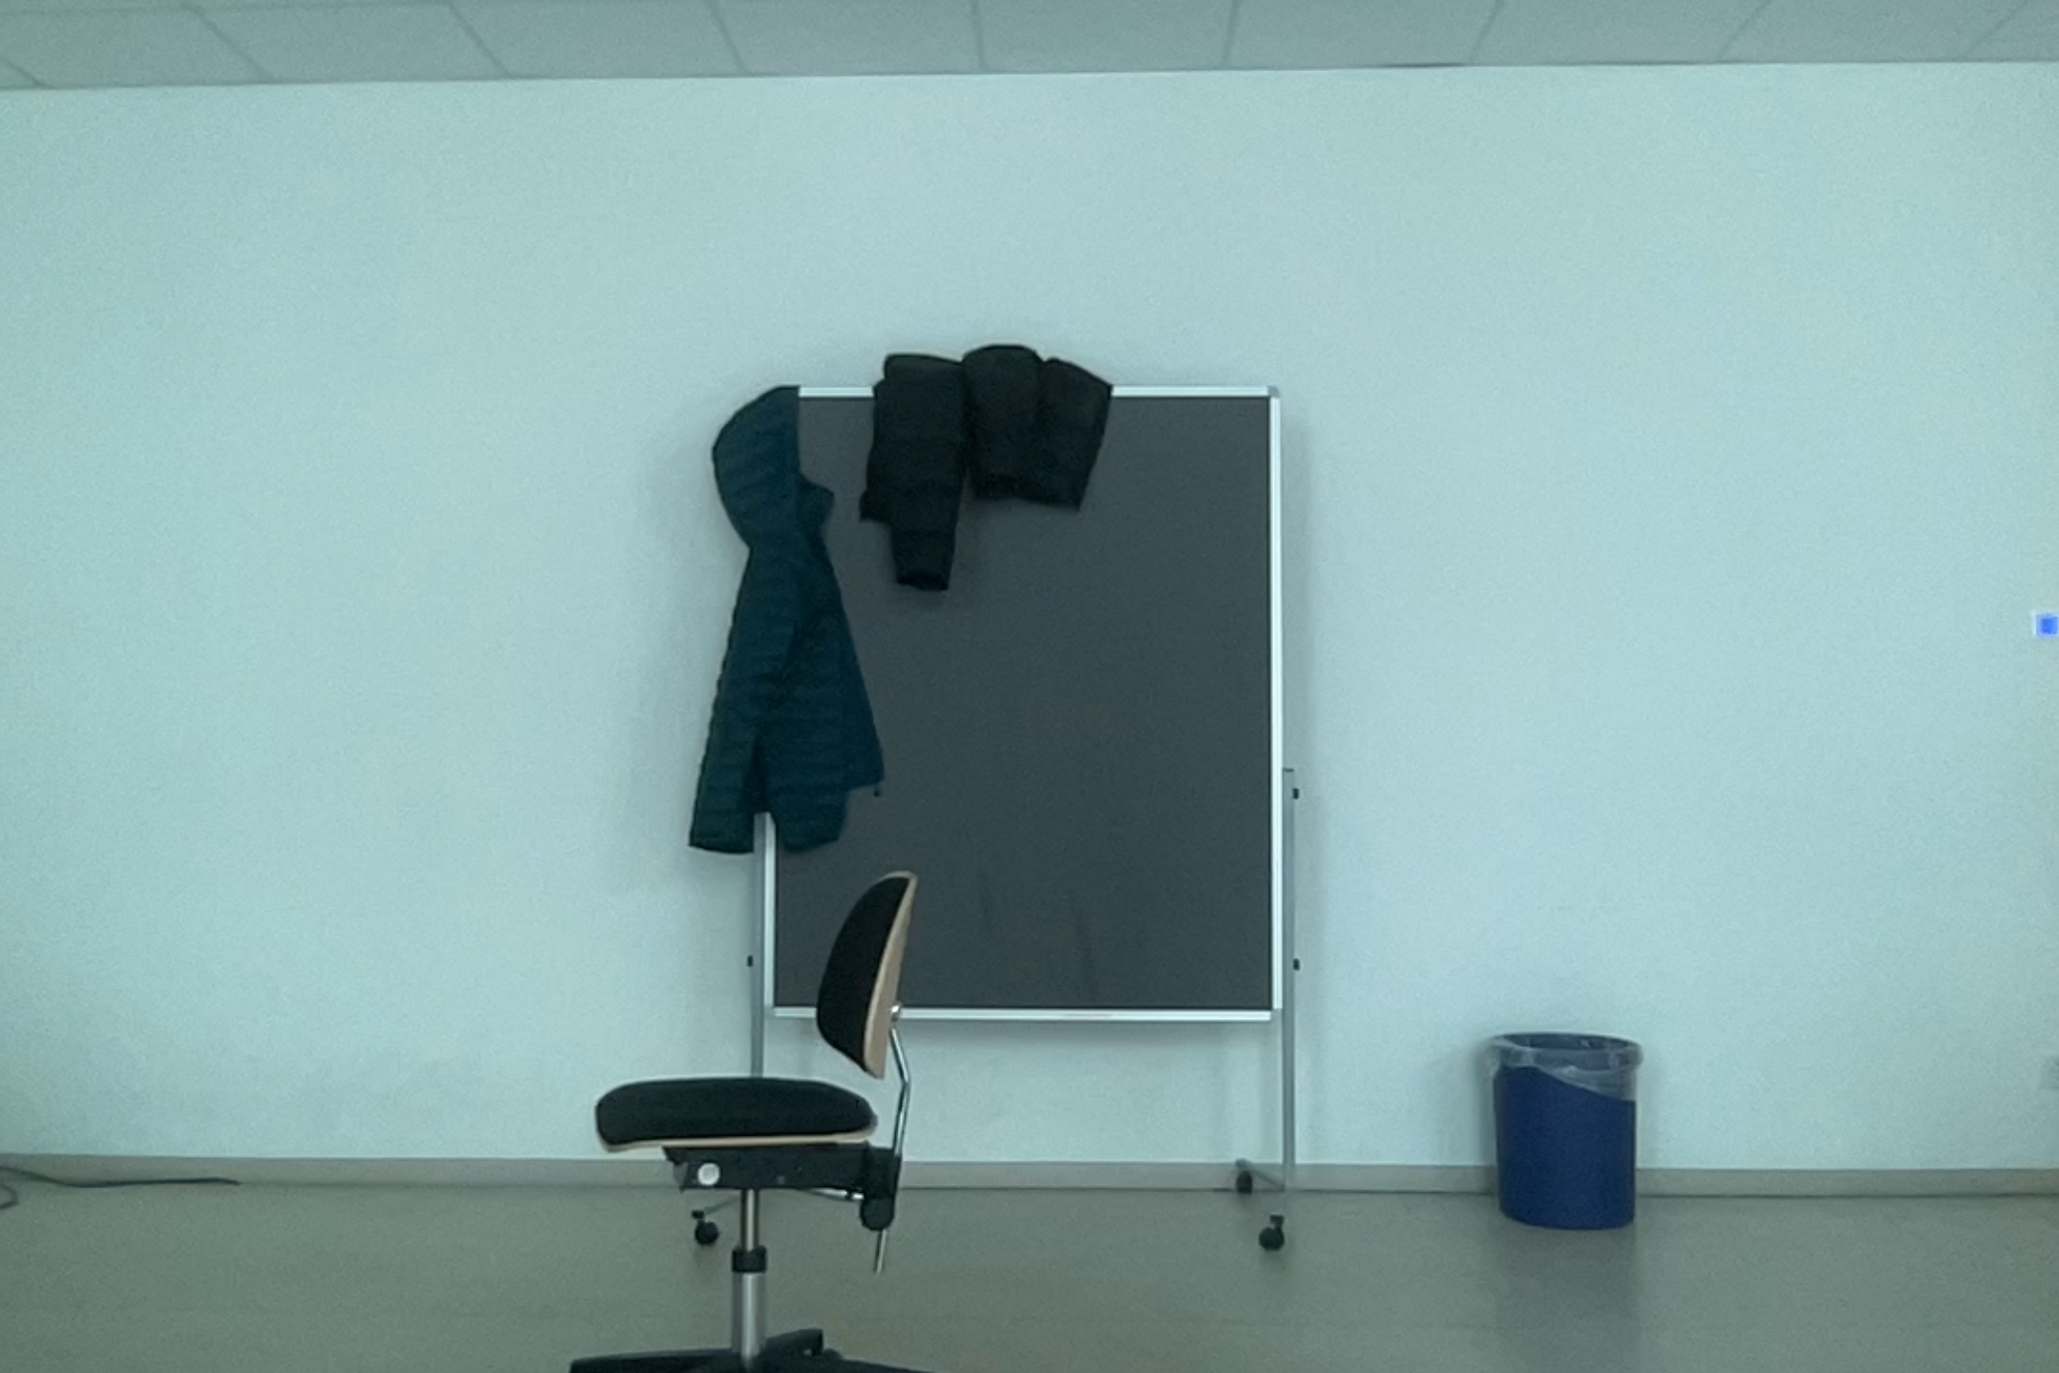
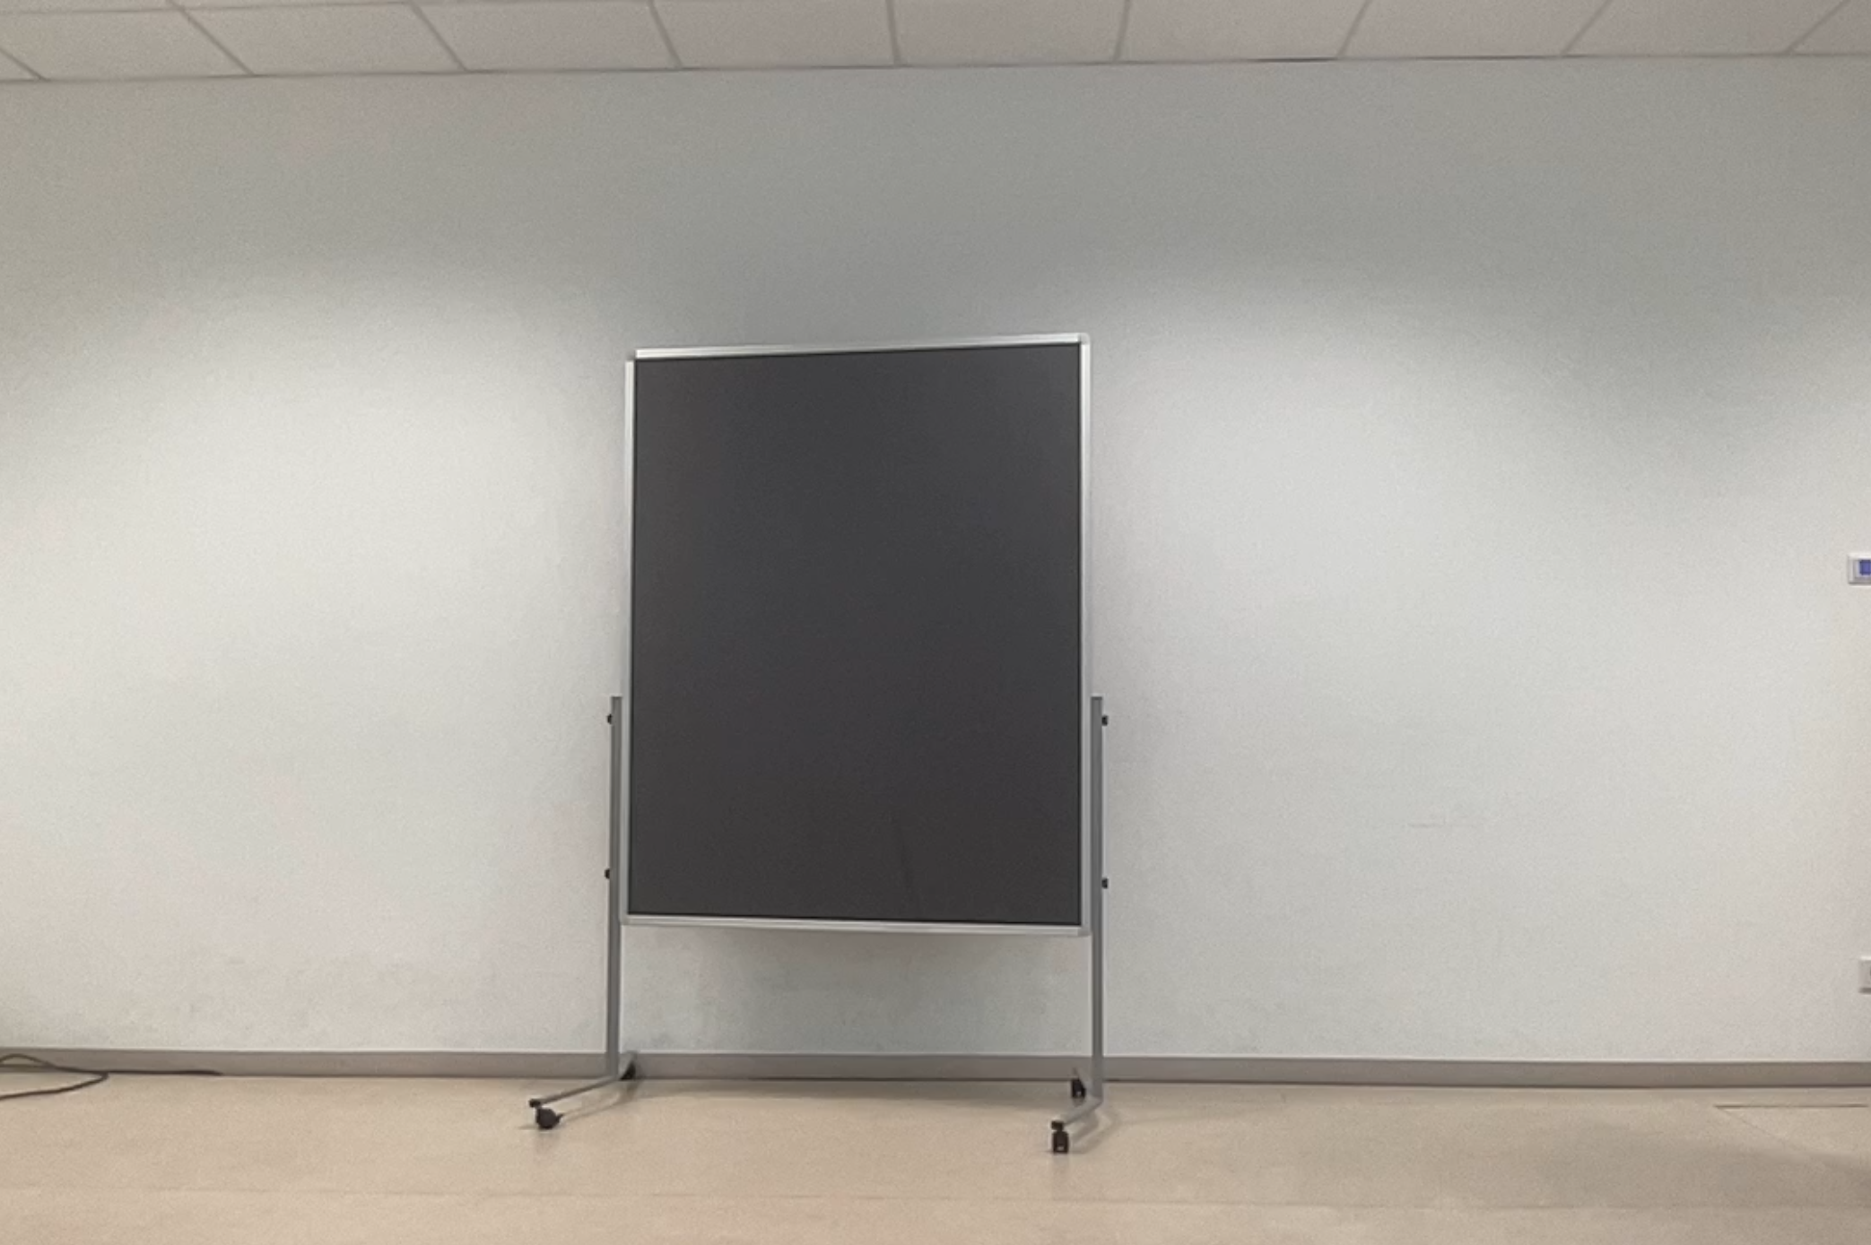
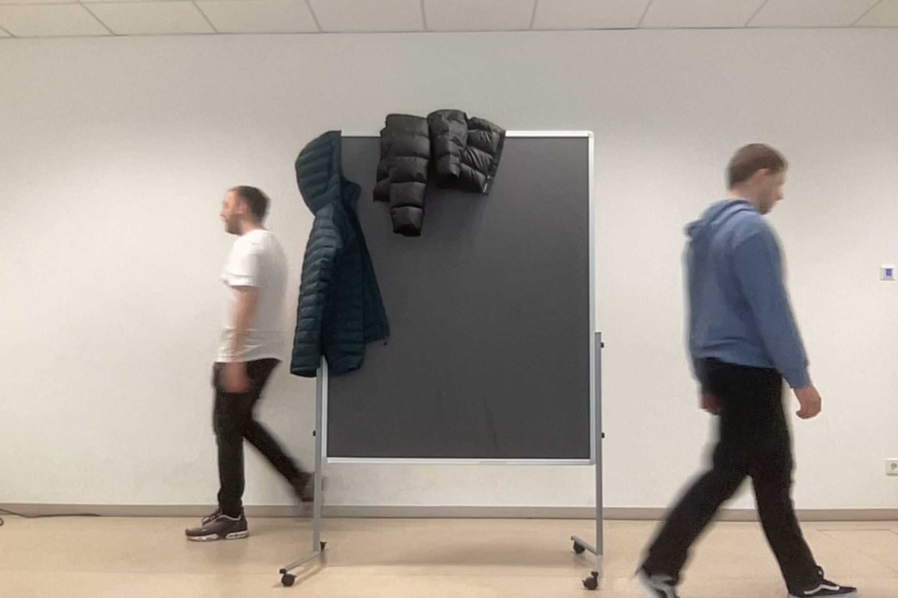
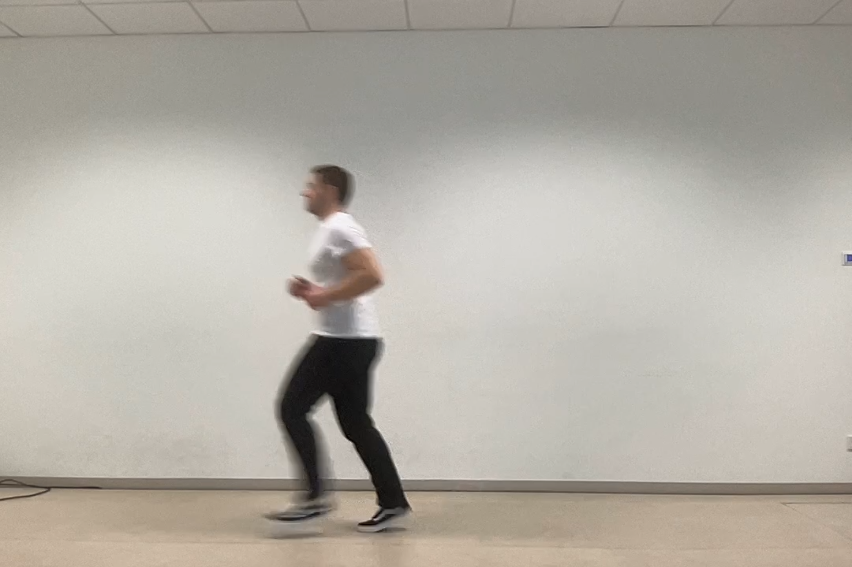
Gute/Schlechte Beleuchtung
Kontrastvolle/Monotone Kleidung
Hindernisse/Störobjekte
Unterschiedliche Bewegungen/Ansichten

Slide 5
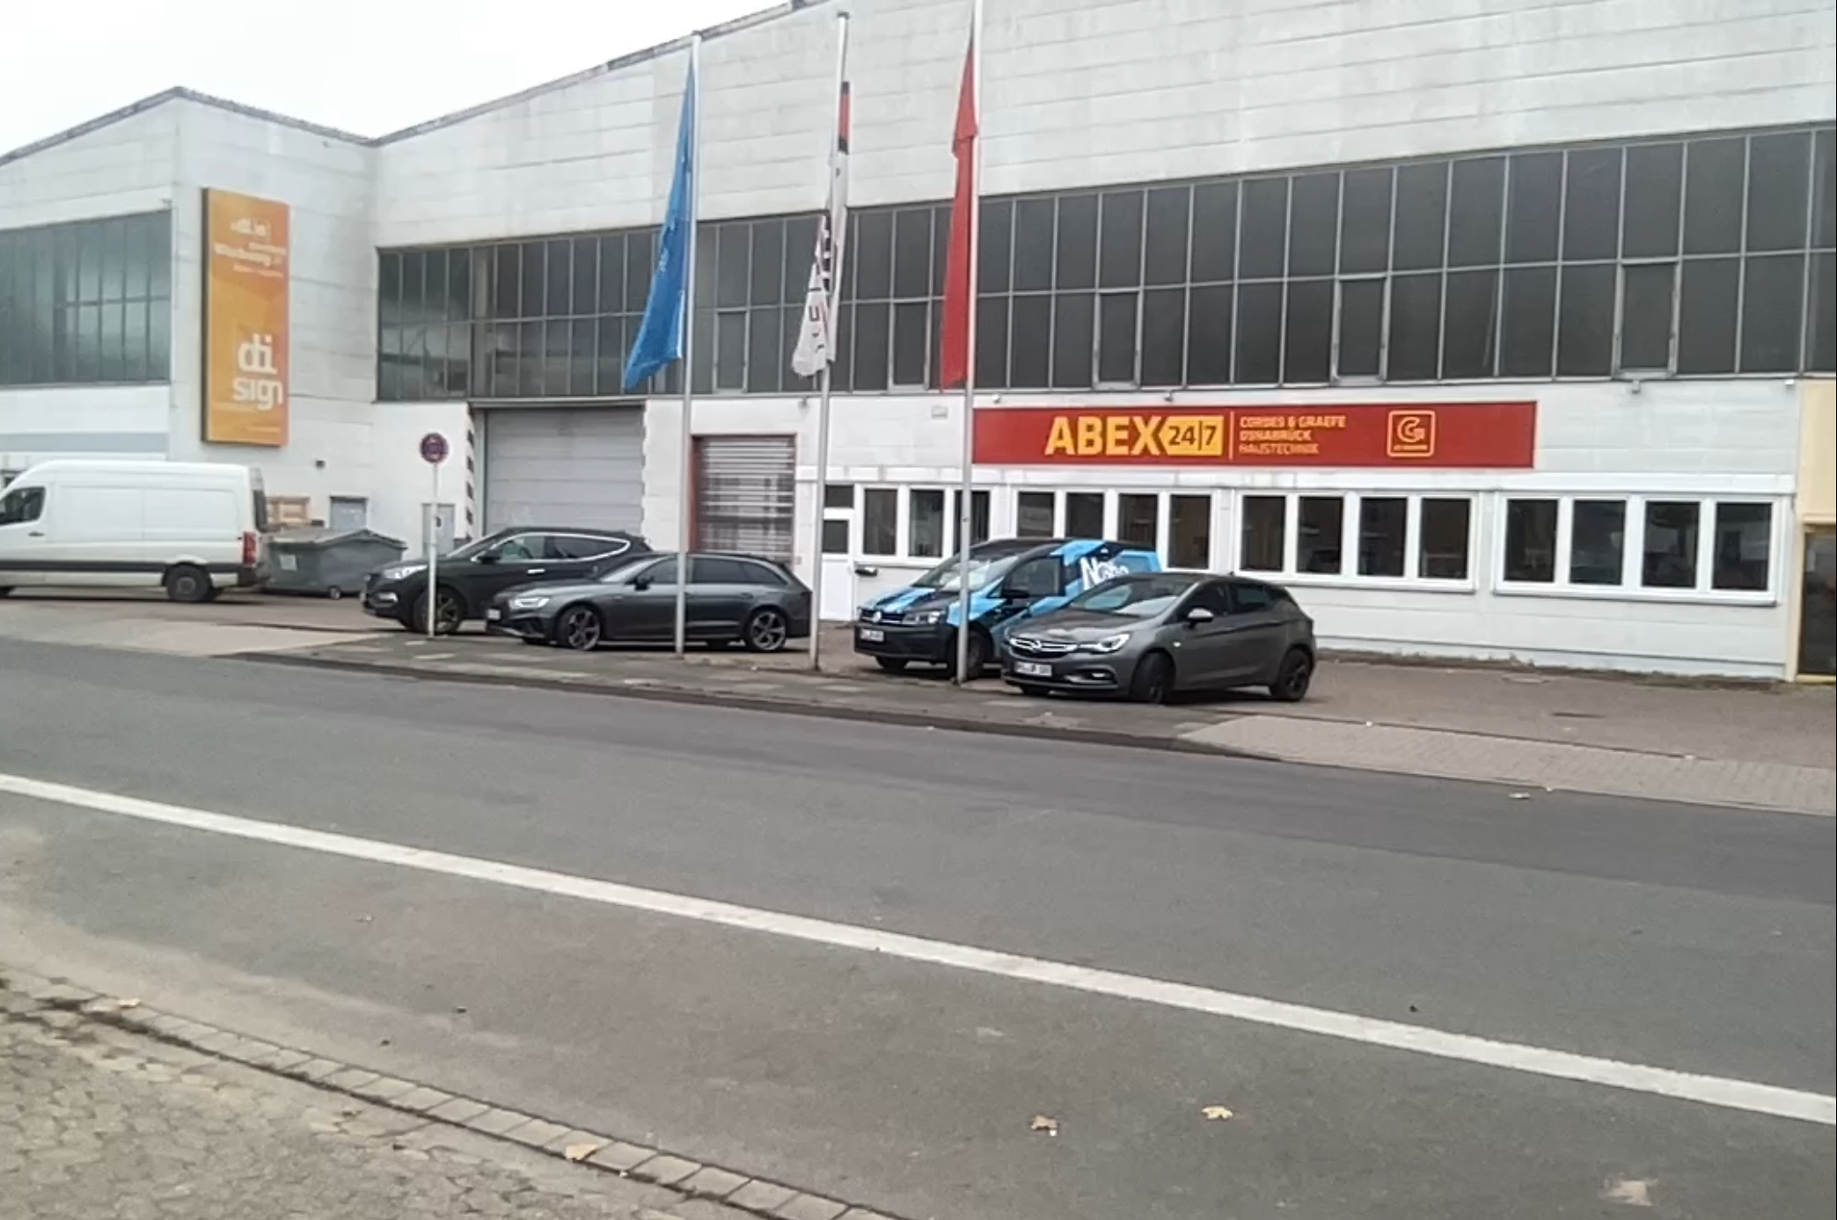
Weißer Raum(monoton)/Draußen(dynamisch)

Slide 6
Parametrisierung
MOG2:
detectShadows=True
varThreshold=32
KNN:
detectShadows=True
dist2Threshold=1000

Slide 7
Vorverarbeitung und Nachbearbeitung
Vorvearbeitung
Bildglättung mit Gaußfilter
Nachbearbeitung
Schatten entfernen (Threshold)
Rauschen entfernen (Opening)
Löcher füllen (Closing)
Median-Filter zur weiteren Rauschreduzierung

Slide 8
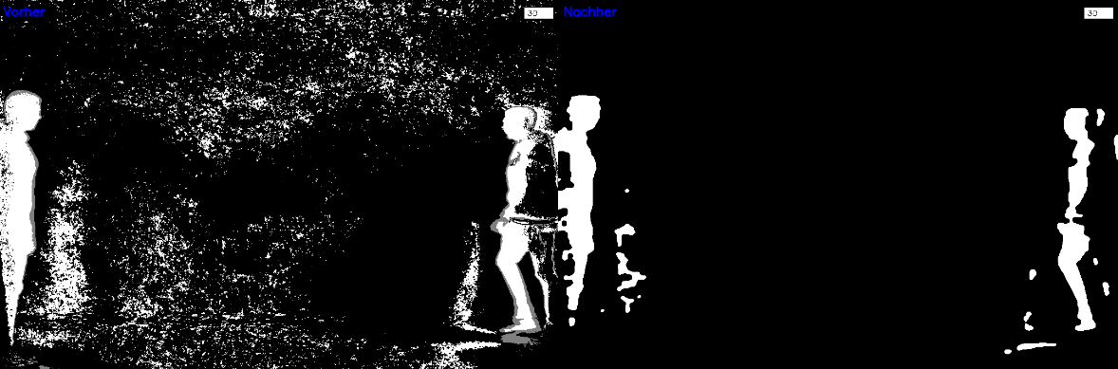
Vorher
Nachher

Slide 9
Auswertung der Daten
Kriterien | MOG2 | KNN | CNT
Bei Kleidung gut vom Hintergrund abgehoben | ⬆️ | ⬆️ | ↗️
Bei Kleidung nicht vom Hintergrund abgehoben | ➡️ | ➡️ | ➡️
Bei schlechten Lichtverhältnissen | ↗️ | ↗️ | ➡️
Bei guten Lichtverhältnissen | ↗️ | ↗️ | ➡️

Slide 10
Kriterien | MOG2 | KNN | CNT
Langsame Bewegungen (Gehen, Umdrehen) | ↗️ | ↗️ | ➡️
Schnelle Bewegungen (Joggen) | ➡️ | ↘️ | ↗️
Hintergrund mit statischen Hindernissen (z. B. Tafel, Stuhl) | ↗️ | ↗️ | ↘️
Personen gehen hinter Objekten hindurch (z. B. Tafel oder Auto) | ➡️ | ➡️ | ↘️
Schattenerkennung | ⬆️ | ⬆️ | ⬇️
Hintergrundmodellierung | ↗️ | ↗️ | ➡️

Slide 11
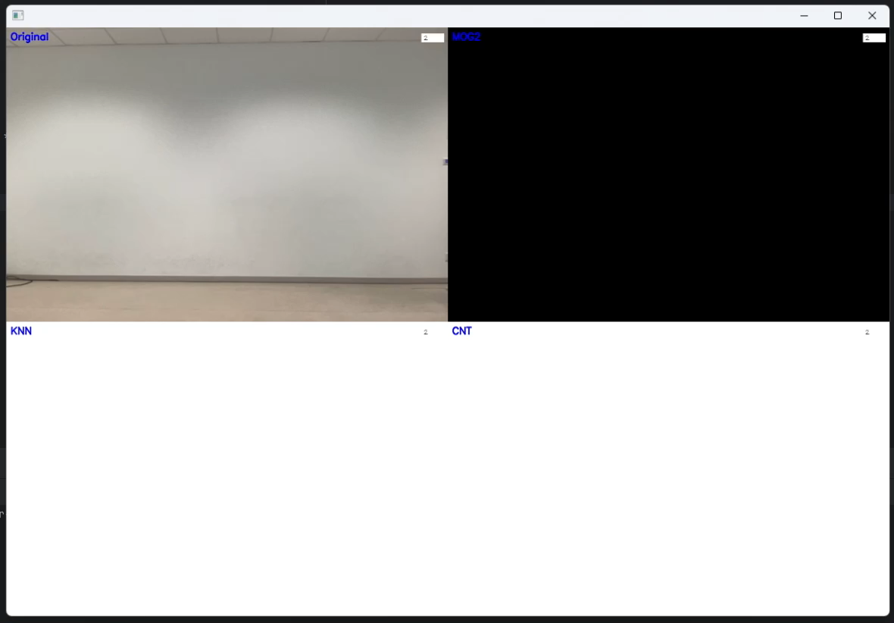
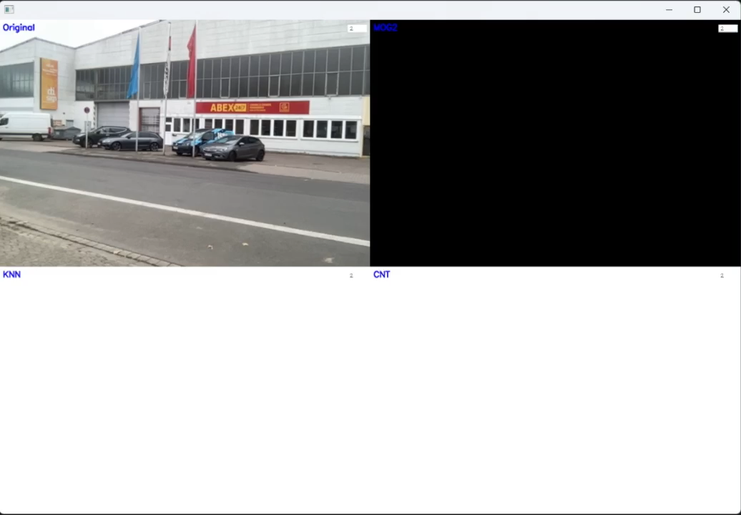

Slide 12
Zusammenfassend
MOG2 und KNN waren in den meisten Szenarien vergleichbar und lieferten generell für uns die besten Ergebnisse.
Die Unterschiede zwischen ihnen waren minimal.
Gute Balance zwischen Segmentierung, Schattenerkennung und wenigen Artefakten.
CNT schnitt in fast allen Tests am schlechtesten ab.
Es zeigte häufig größere Artefakte, schwache Schattenerkennung und Probleme bei der Segmentierung der Personen.

